Slide 1
Государственное бюджетное учреждение дополнительного профессионального педагогического образования центр повышения квалификации специалистов «Информационно-методический центр» Кировского района Санкт-Петербурга
Творческая группа
школьных библиотекарей – творческая группа единомышленников

Slide 2
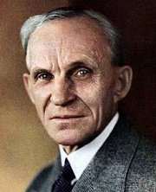
Собраться вместе – это начало.
Остаться вместе – это прогресс.
Работать вместе – это успех.
Генри Форд

Slide 3
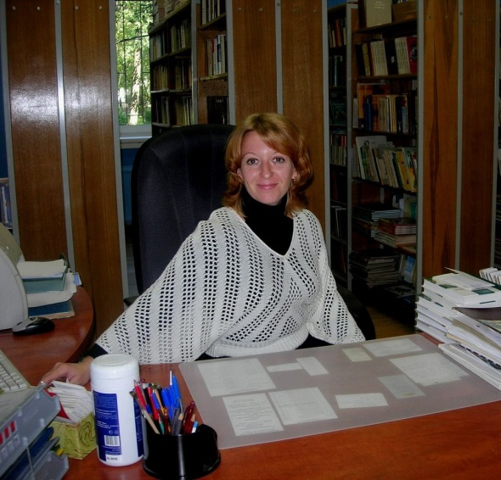
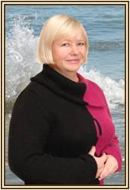
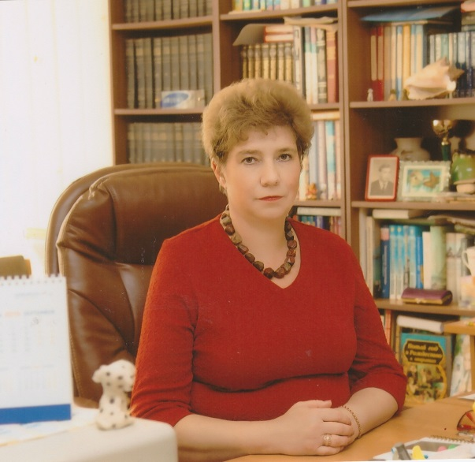
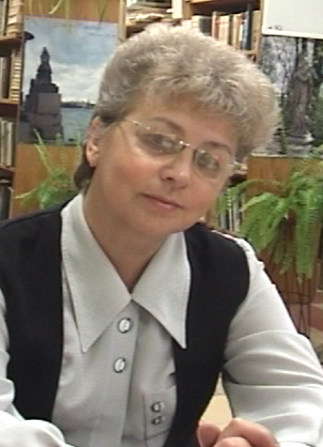
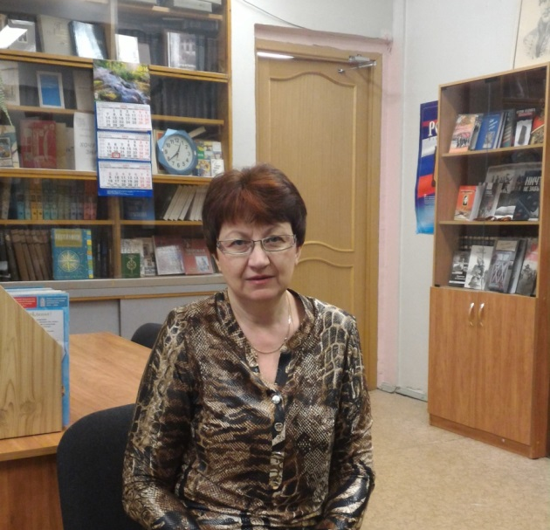
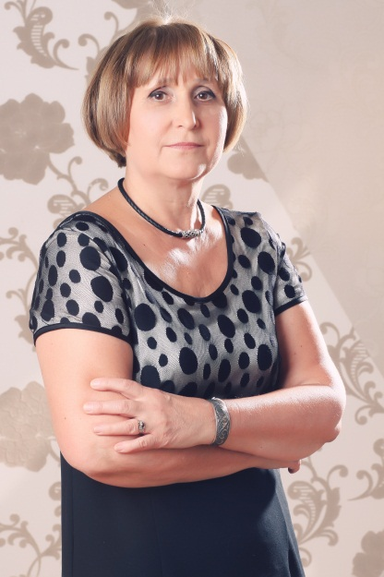
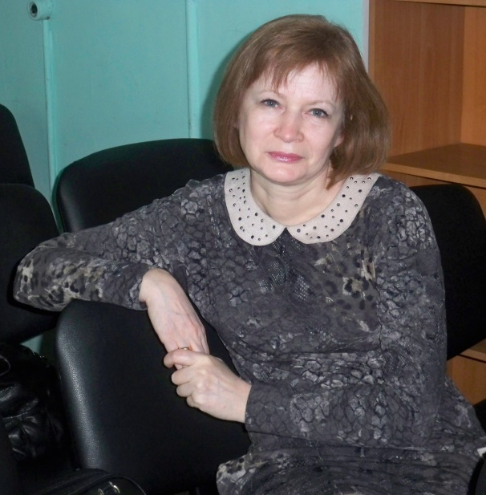
Наша дружная команда

Slide 4
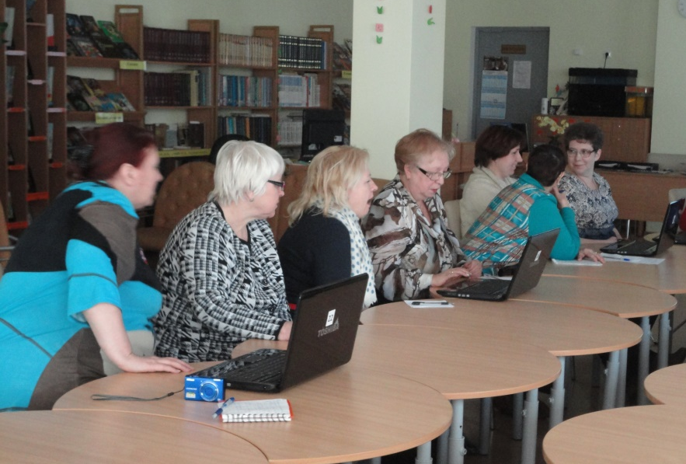
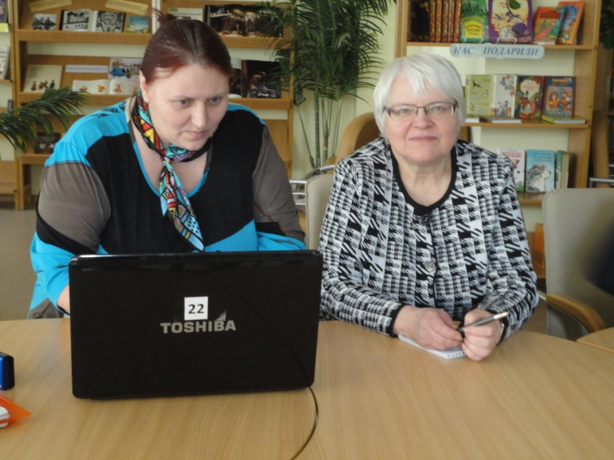
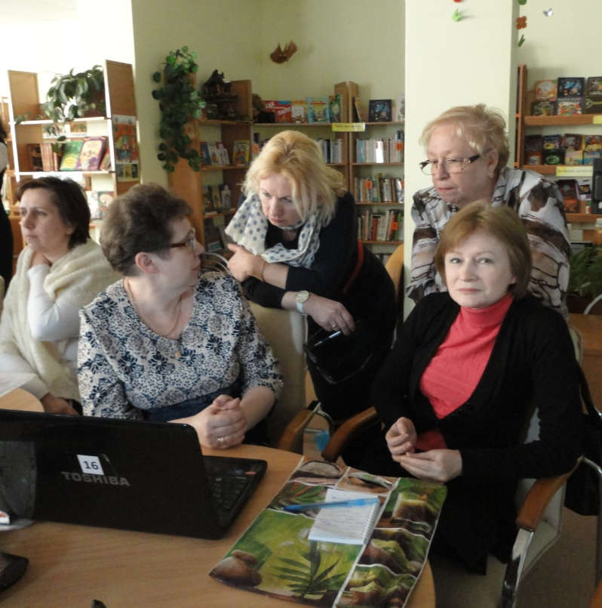
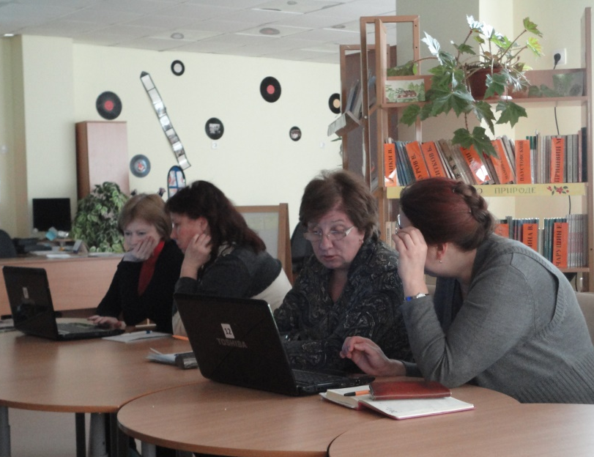
Творческий процесс

Slide 5
Направления работы
Учимся успешному чтению (двухгодичный проект)
Чтение с увлечением
Внеурочная деятельность в школьной библиотеке
Проектная деятельность в школьной библиотеке

Slide 6
Проектная деятельность
Проектная деятельность – это учебно-познавательная, творческая или игровая деятельность учащихся, имеющая общую цель, согласованные методы, способы деятельности, и заранее выработанные представления о продукте деятельности.
Проектная деятельность учащихся под руководством школьного библиотекаря – перспективная форма повышения интереса к чтению и книге, которая стимулирует детей к систематическому чтению, расширяет круг чтения учащихся, привлекает внимание детей к серьёзной литературе, активизирует семейное чтение, повышает качество чтения школьников, учит их работать в коллективе.

Slide 7
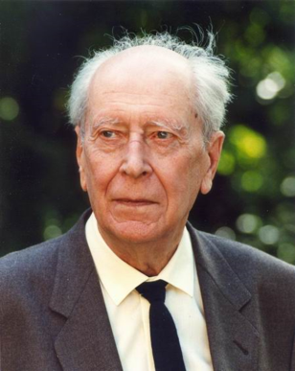
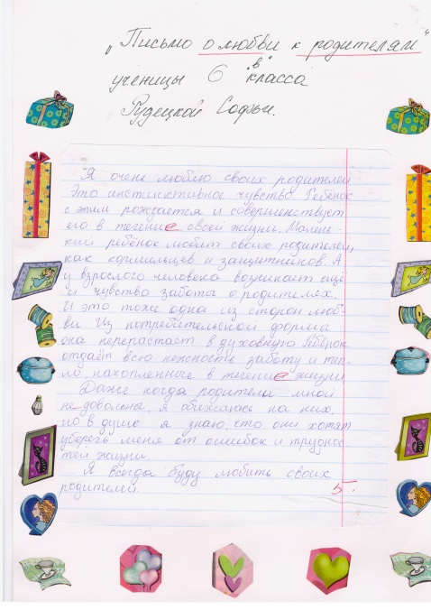
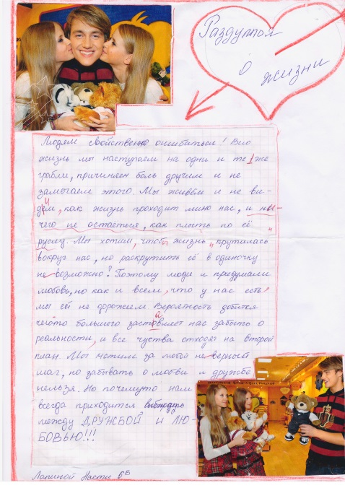
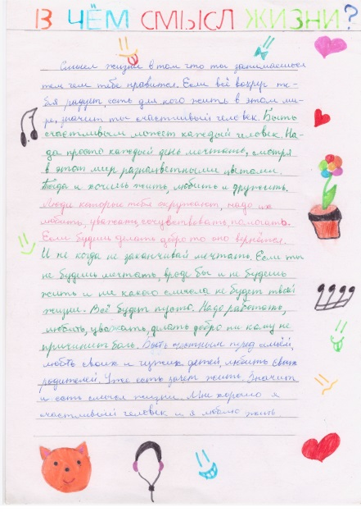
Письма о добром

Slide 8
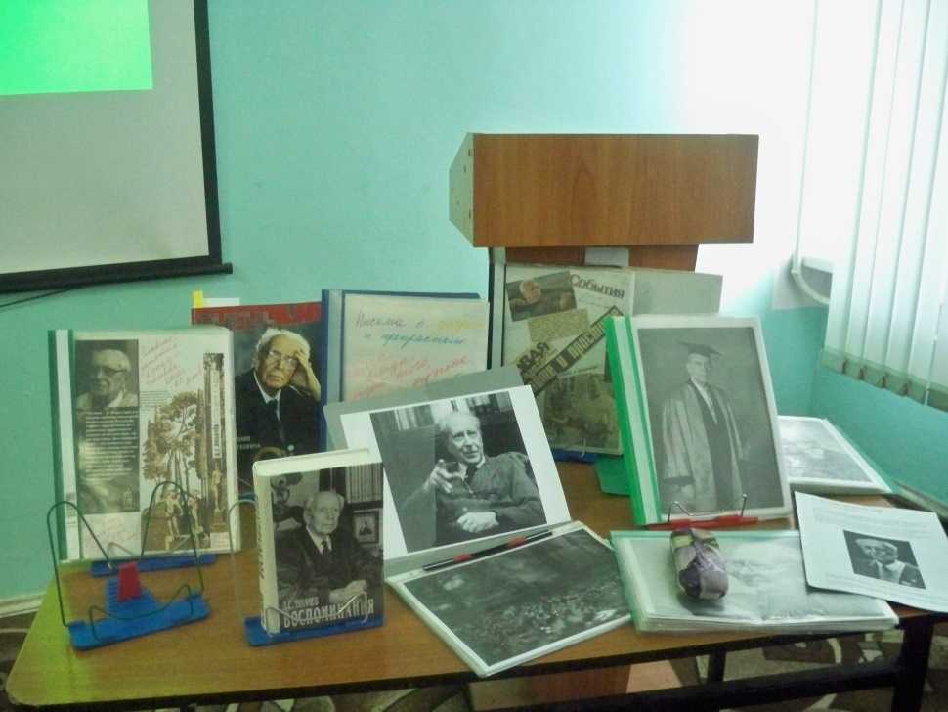
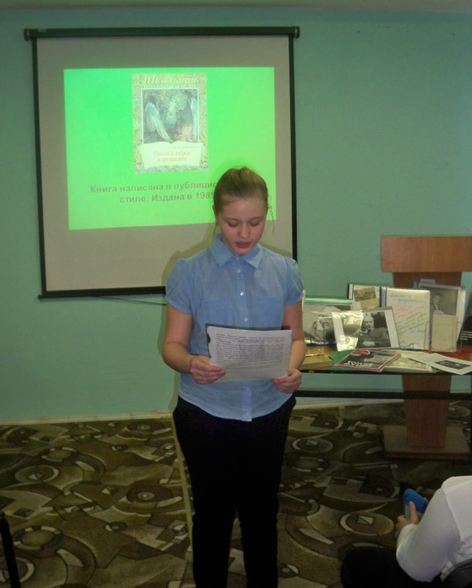
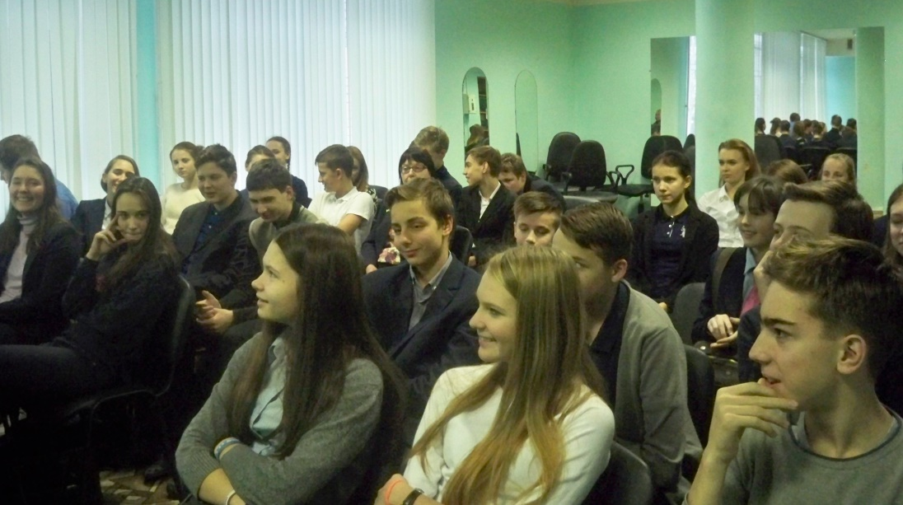

Slide 9
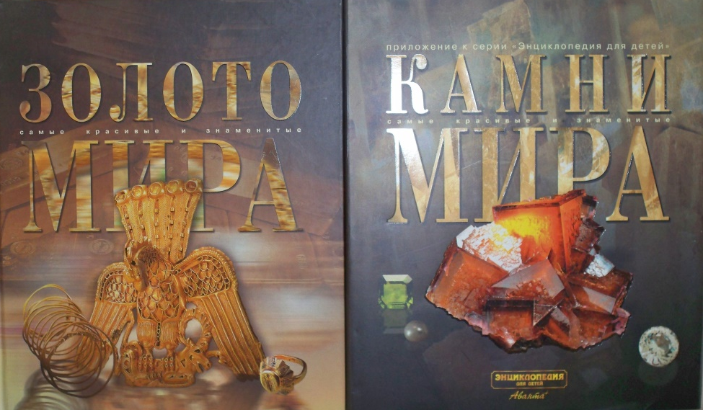
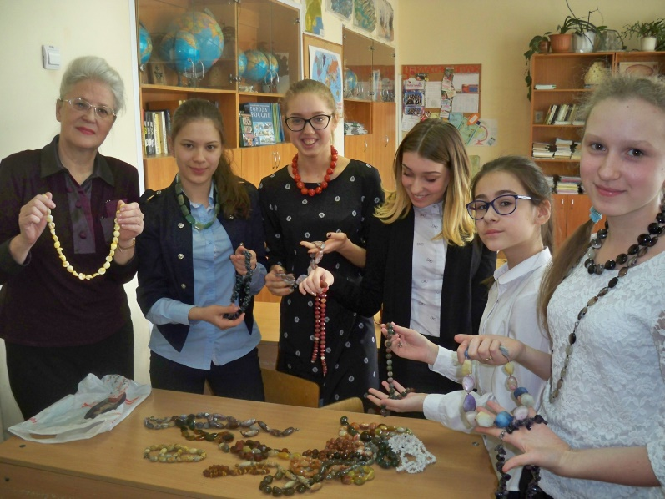
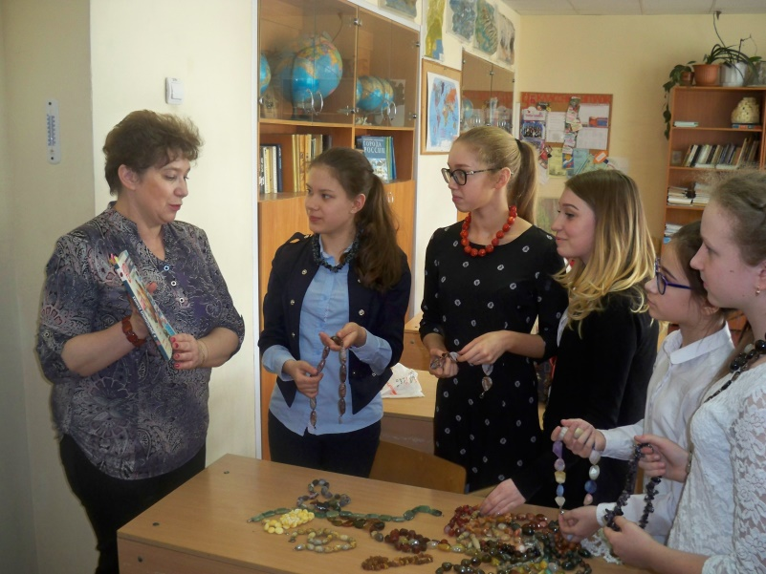
Ювелирное искусство

Slide 10
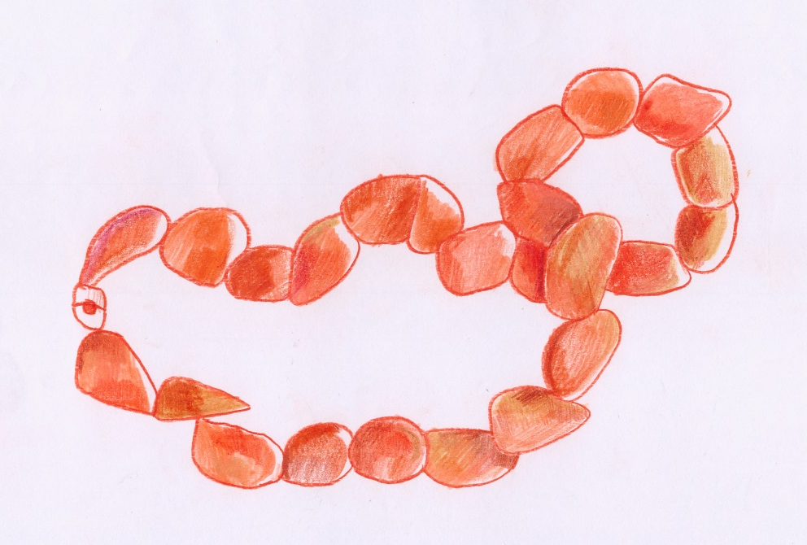
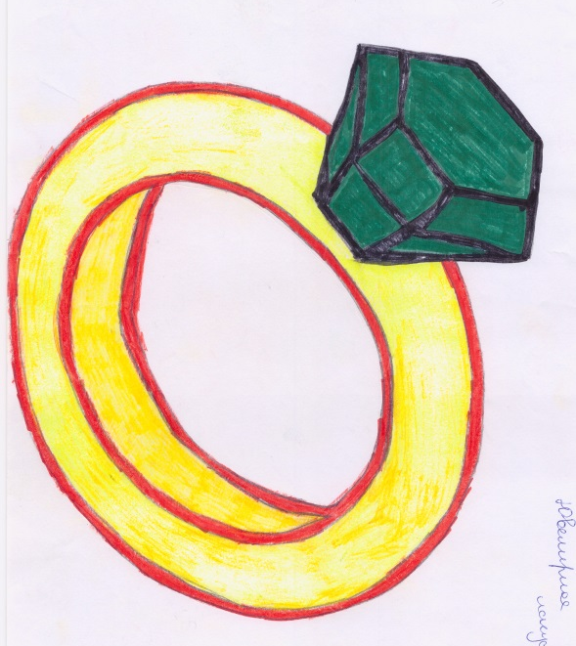
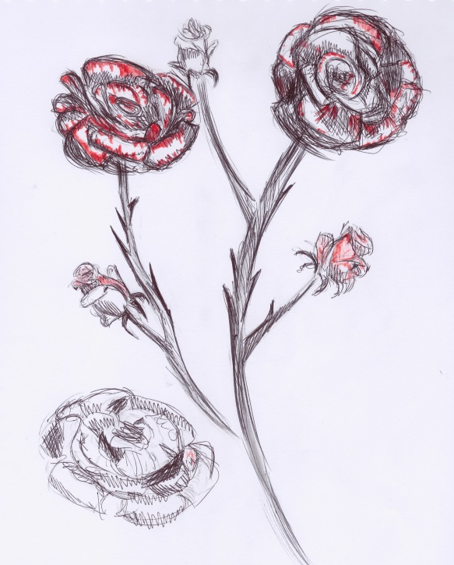

Slide 11
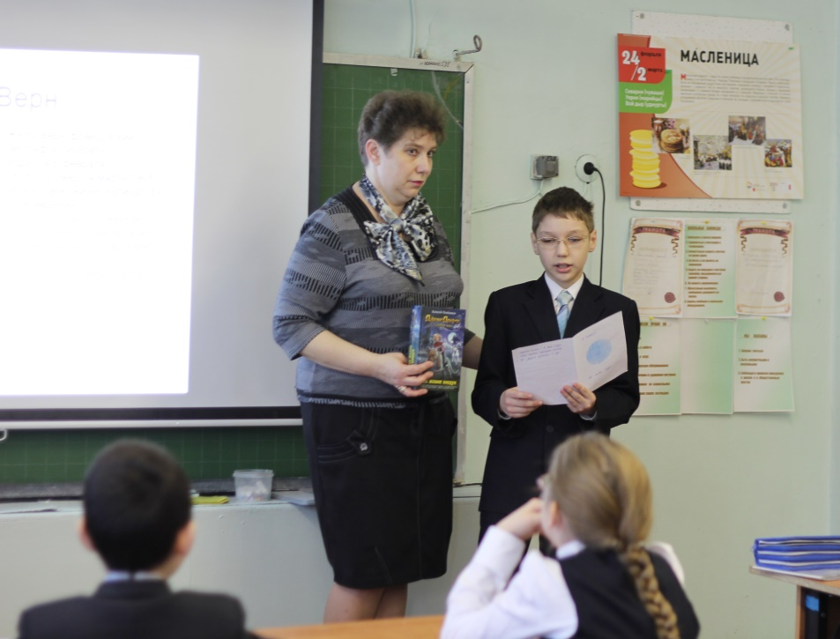
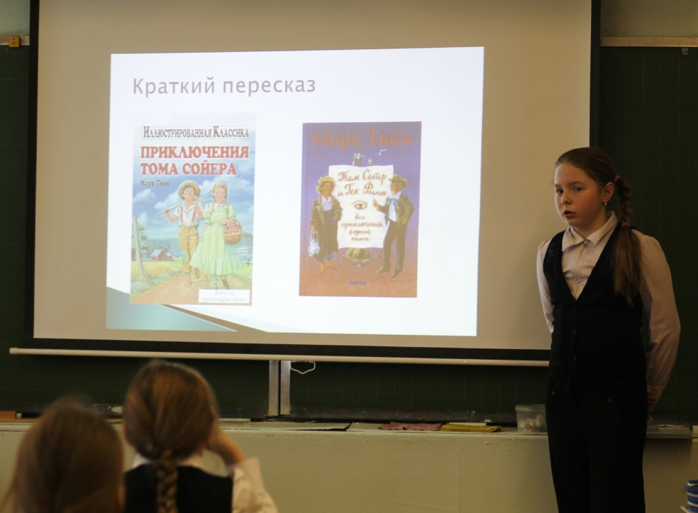
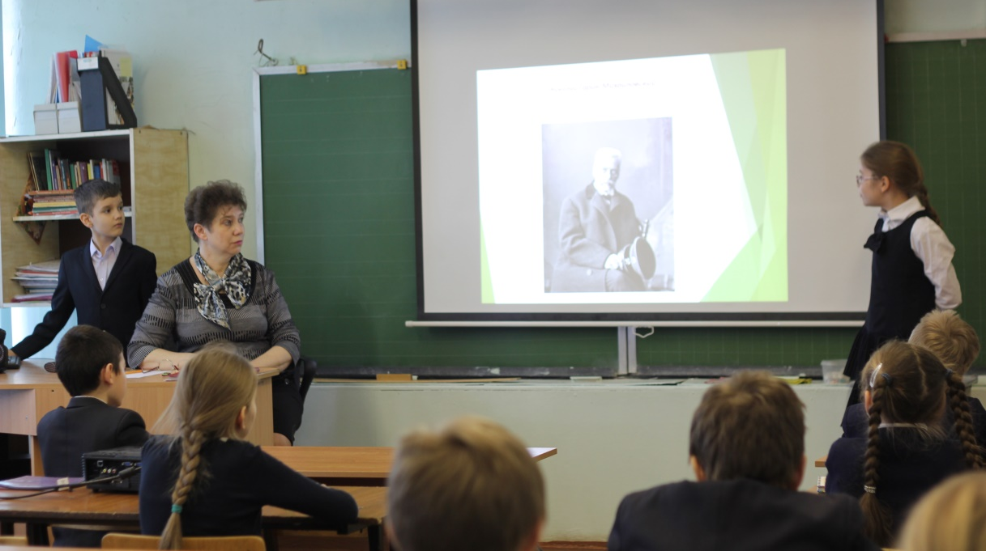
Моя любимая книга

Slide 12
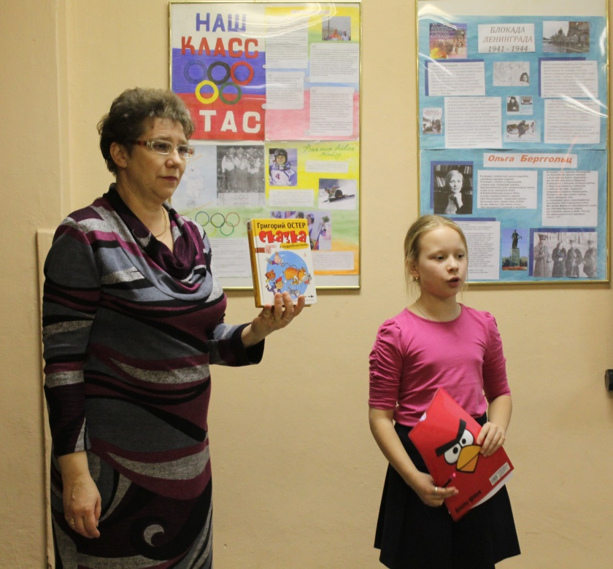
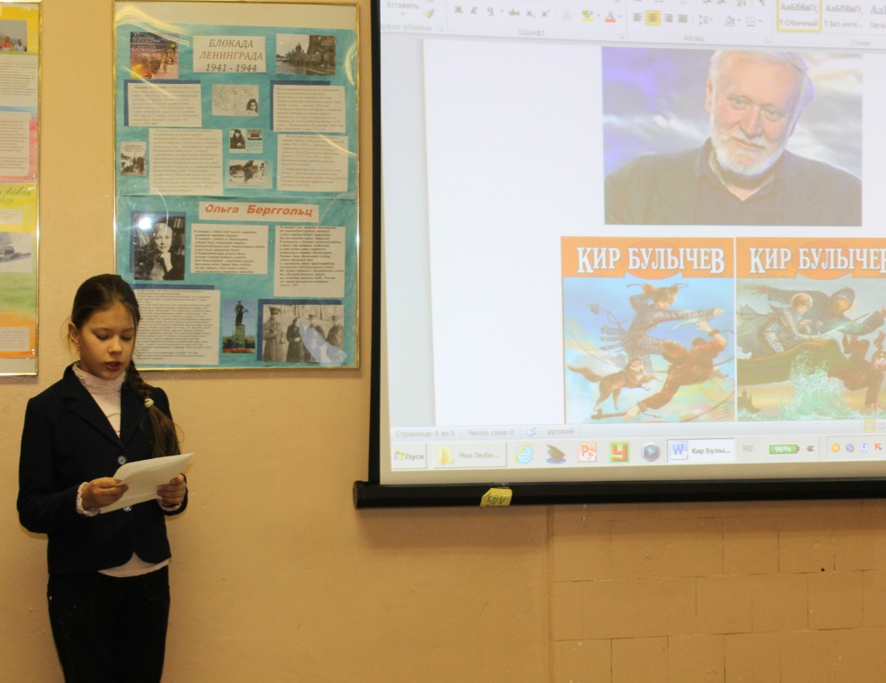
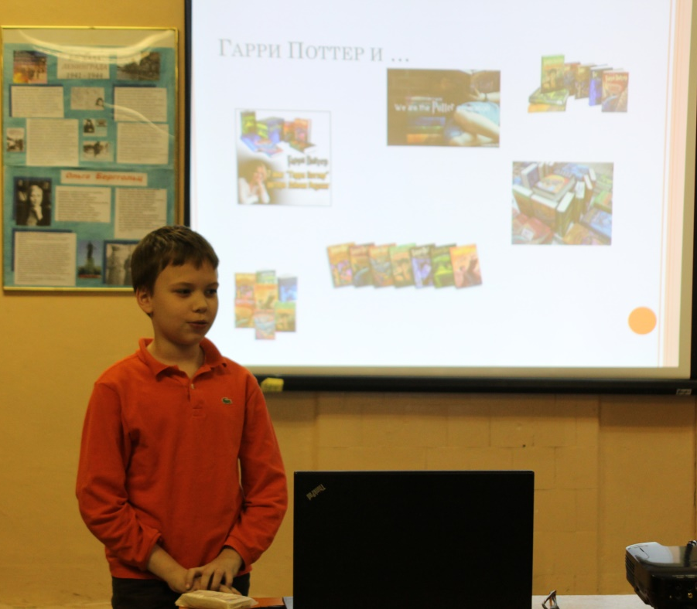

Slide 13
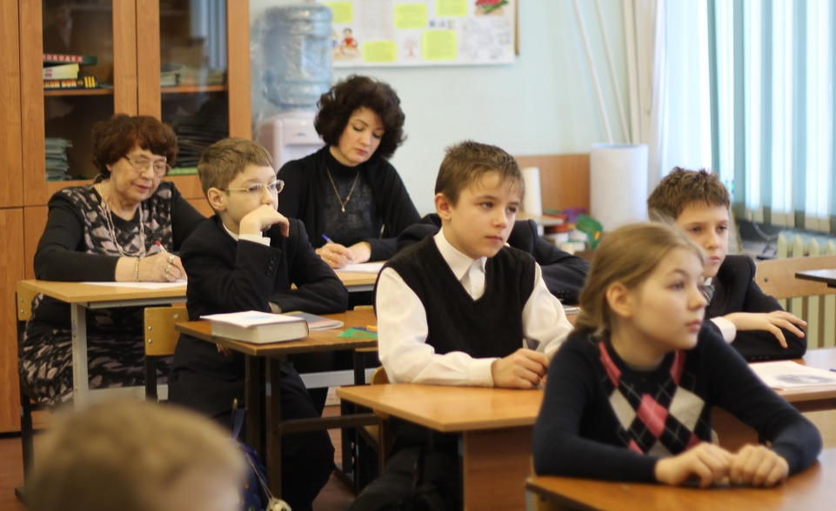
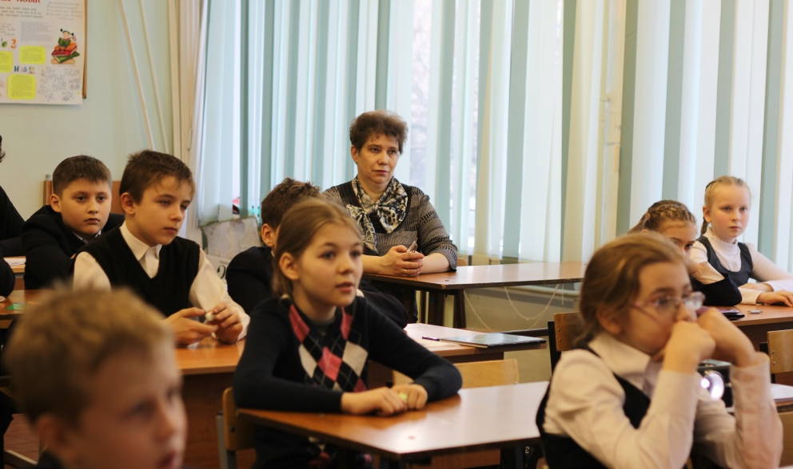
Джеймс Барри. Питер Пэн.
Жюль Верн. 20000 лье под водой.
Марк Твен. Приключения Тома Сойера.
Виталий Губарев. Королевство кривых зеркал.
Григорий Остер. Сказка с подробностями.
Аркадий Гайдар. Тимур и его команда.
Джоан Роулинг. Гарри Поттер.
Кир Булычев.

Slide 14
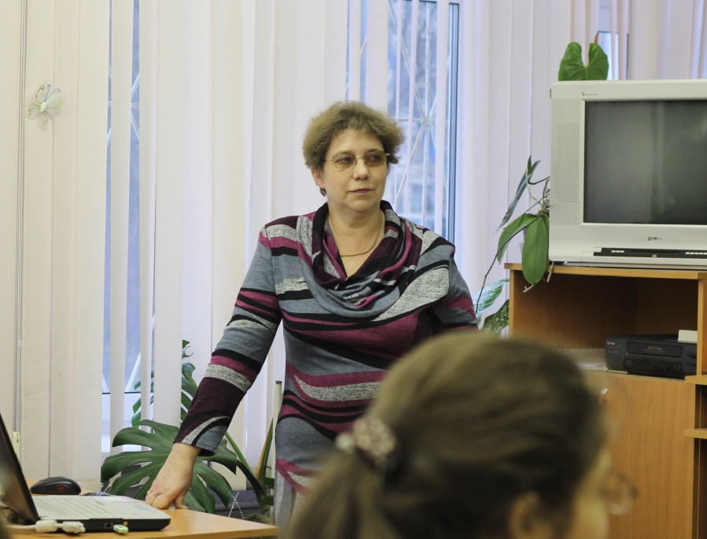
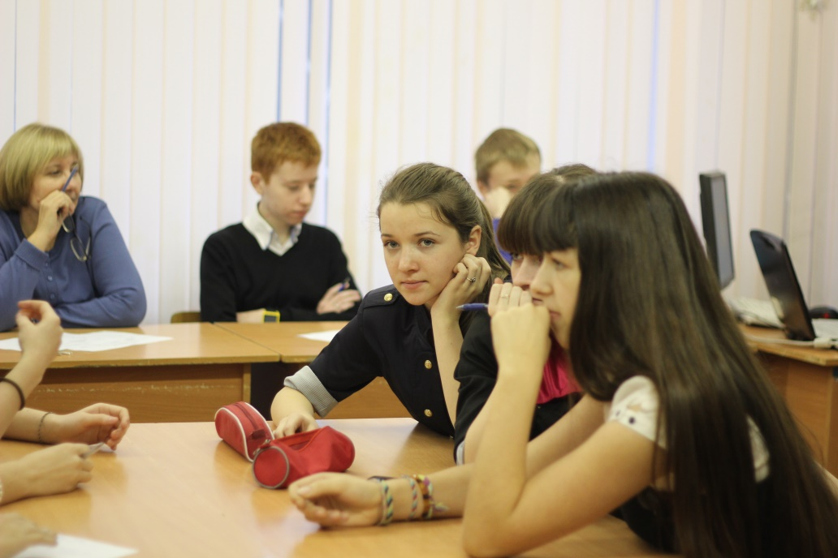
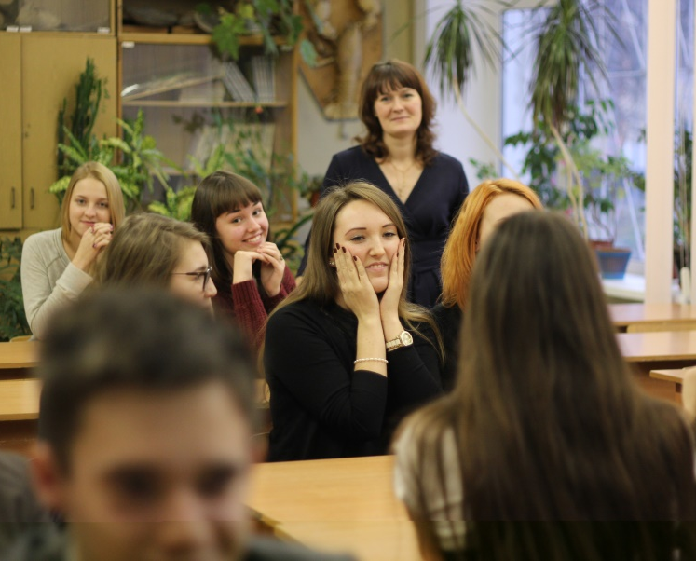
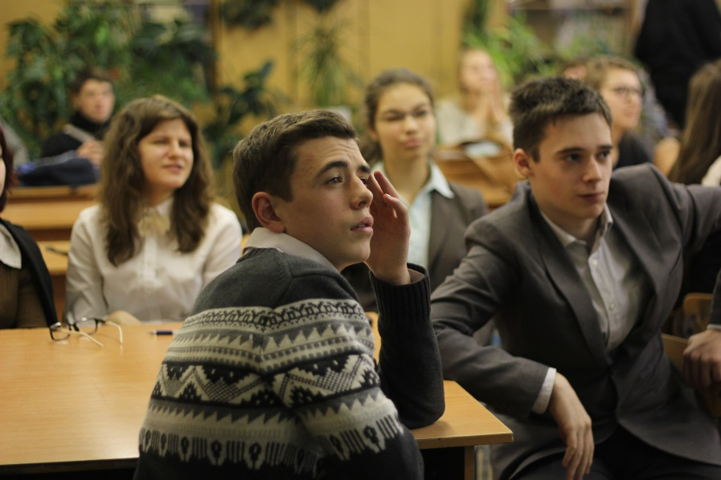
Экологические недели

Slide 15
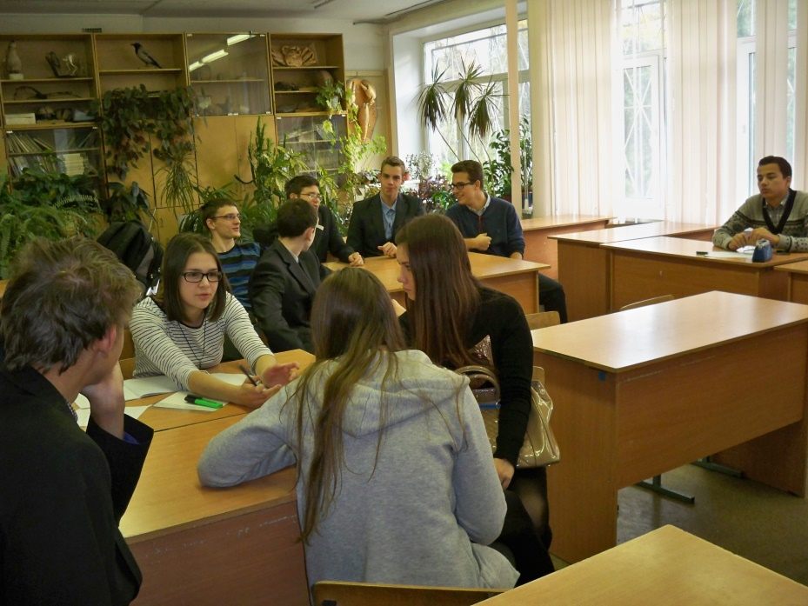
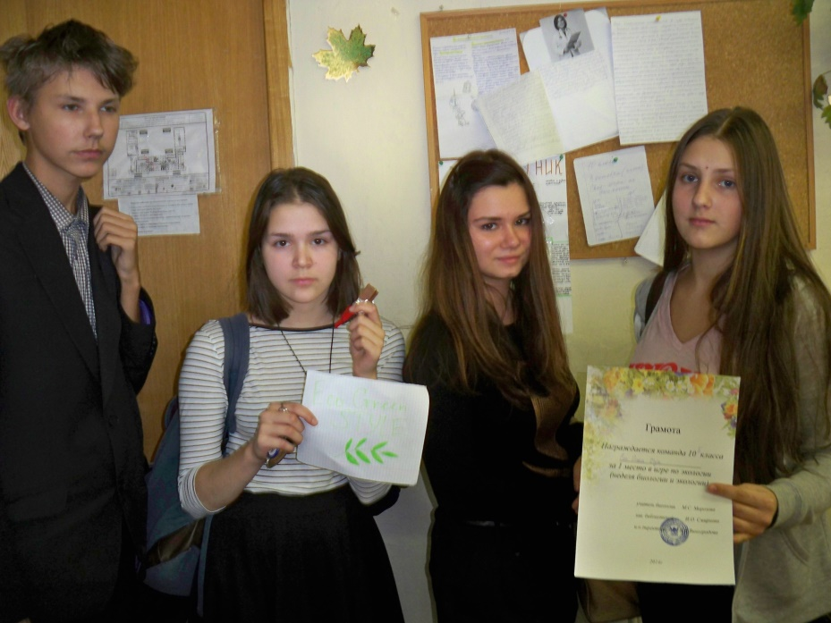

Slide 16
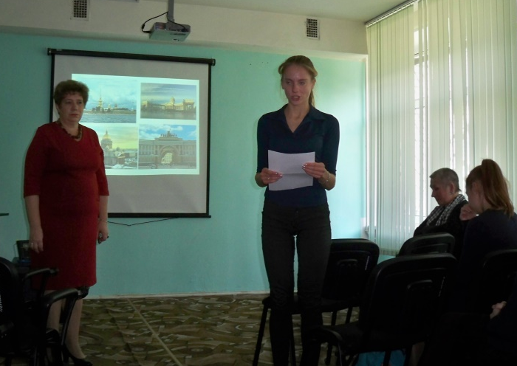
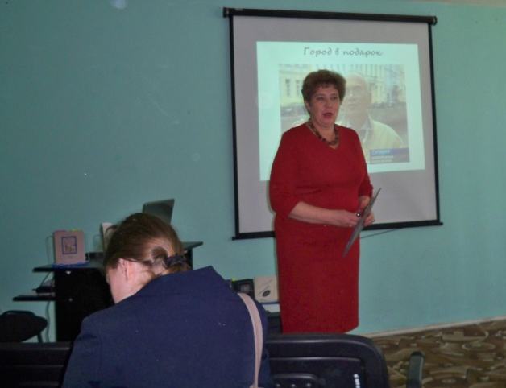
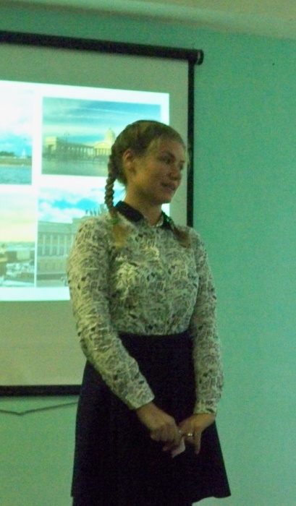
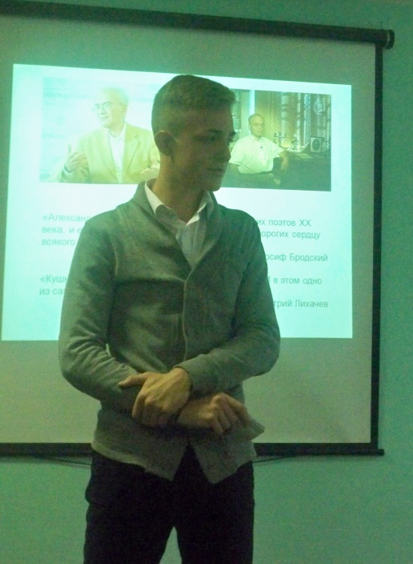
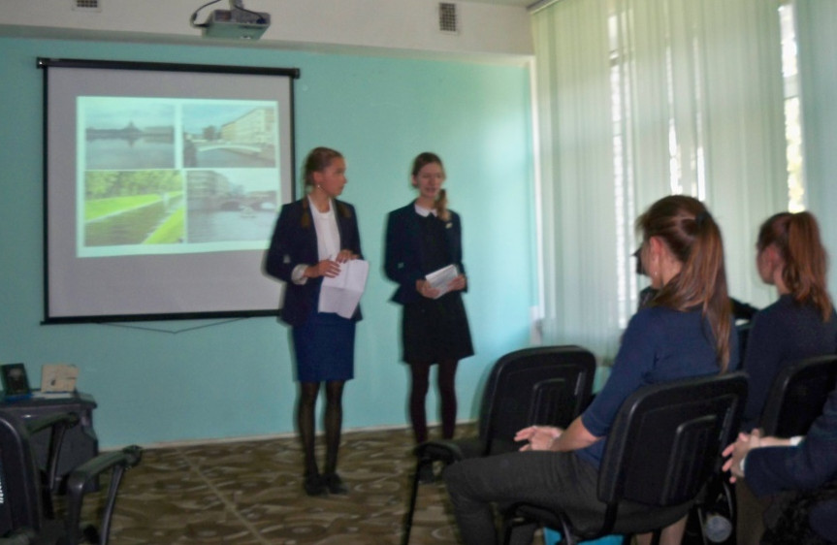
Город в подарок

Slide 17
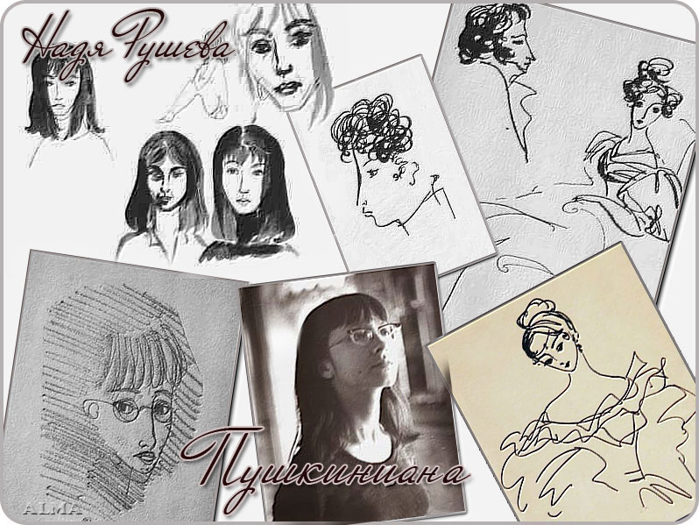
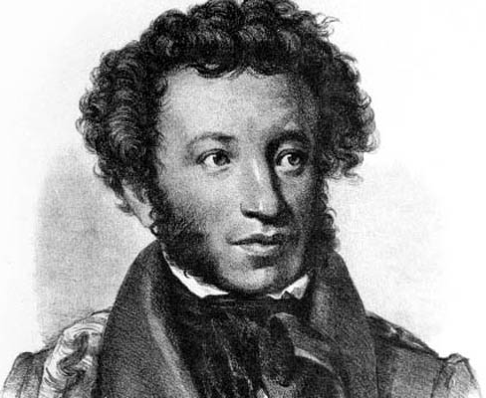
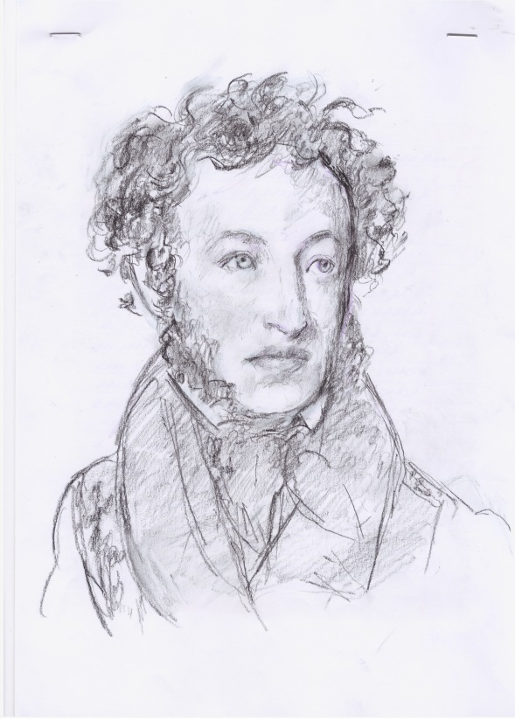
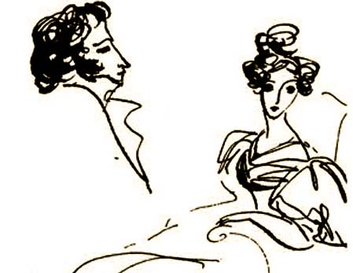
Мой Пушкин

Slide 18
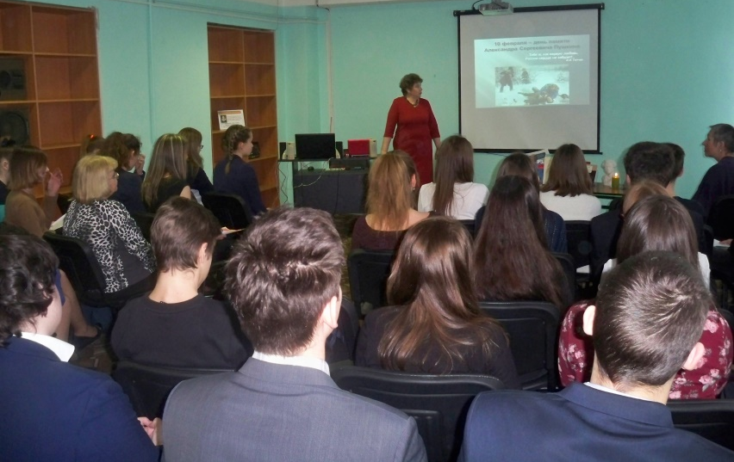
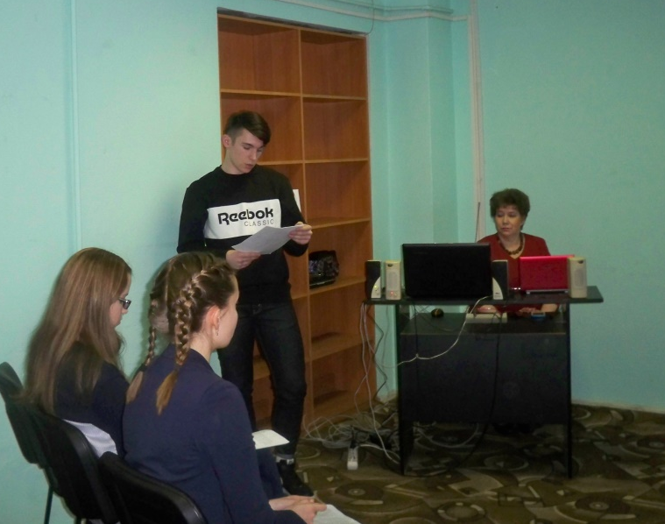

Slide 19
Сайт «Лукоморье»

Slide 20
Памятники литературным героям

Slide 21
Спасибо за внимание
Презентацию подготовила
заведующая библиотекой
ГБОУ СОШ № 504 Кировского района
Смирнова Ирина Олеговна

